Slide 1

Linux
userElaina D
10/ 10 / 2021

Slide 2

使用shell脚本 注销指定的负载高的进程
1.
列出当前主机负载，类似top首部
列出当前时刻占用CPU最高的N个进程
显示提示消息
根据用户的输入read，注销某个进程（事先检查该进程是否还有子进程）
反馈结果

Slide 3
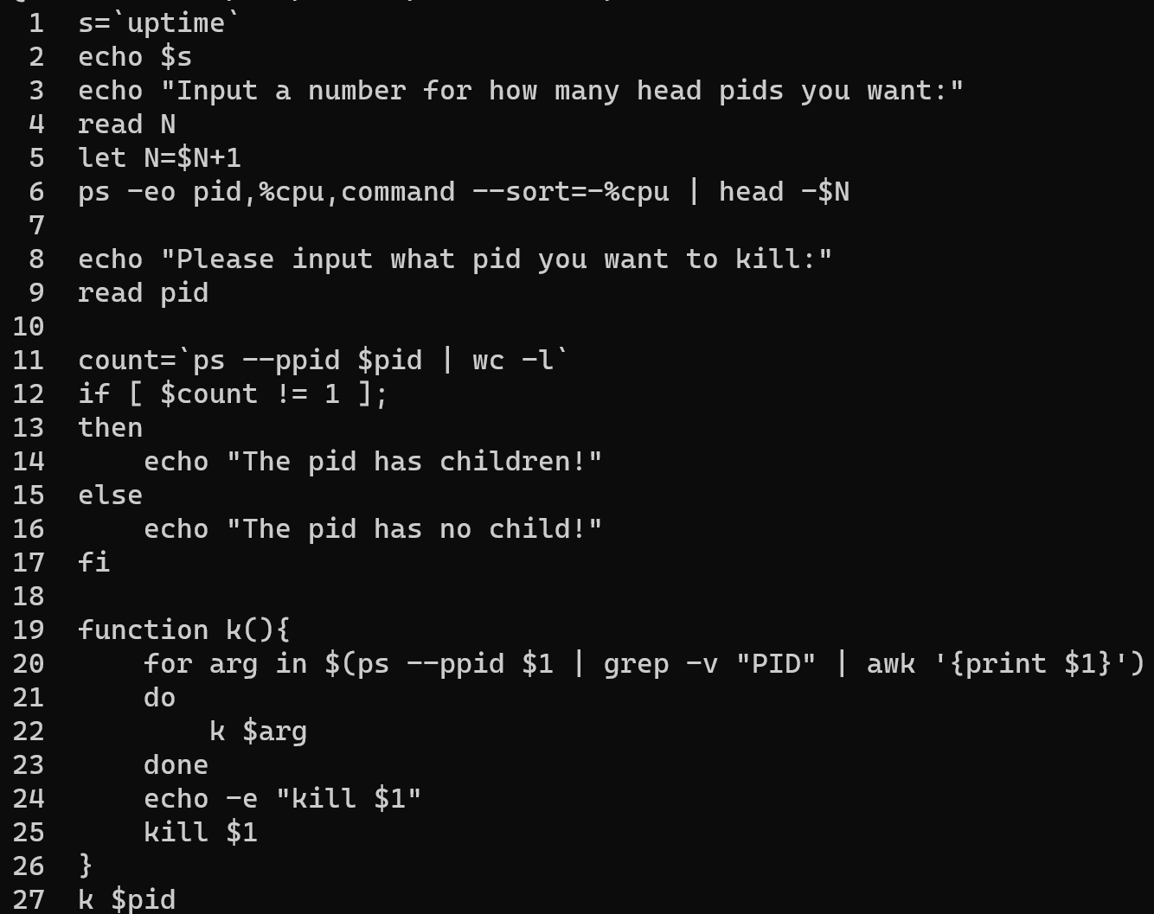
Uptime：查询主机在过去的1分钟，5分钟，15分钟的平均负载值
因为要注销进程，所以要把该进程的子进程全部注销，但子进程也有子进程，所以要递归注销其所有的子进程
根据cpu占用率从大到小排序，且只显示前N个进程
判断pid是否存在子进程，如果不存在，则值为1

Slide 4
使用shell脚本 实现菜单选择
2.
显示提示信息
显示菜单
用户输入
进入某个菜单项
可返回菜单
从菜单退出

Slide 5
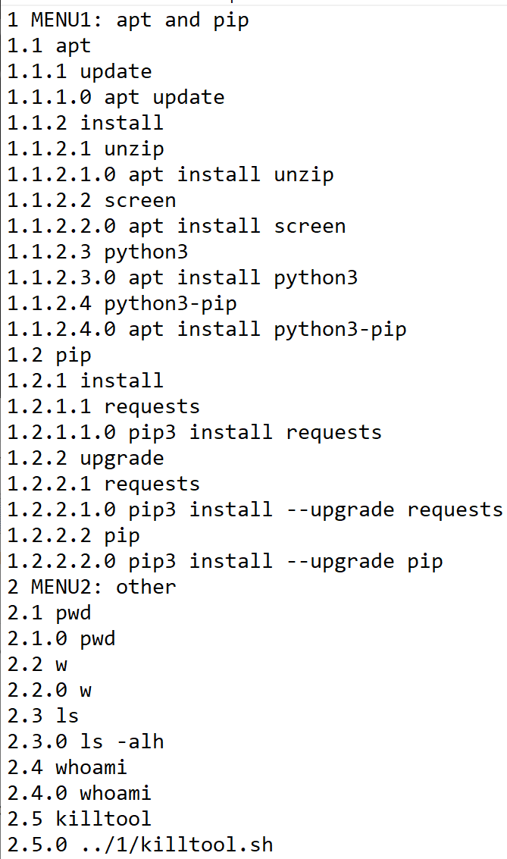


我们设计的菜单形式为：
实现的功能：
先进入这样的一个主菜单
然后用户通过输入数字n进行选择菜单：
若n=-2，直接退出菜单
若n=-1，返回上级菜单
若n为非负数，就按正常的菜单功能来：
比如n=1，会进入菜单1，若在菜单1中输入非负数，要么执行相关程序，要么进入下一个子菜单。
主意的是：若在一个菜单下，输入了一个不存在的菜单编号，如4，则直接输出：

Slide 6
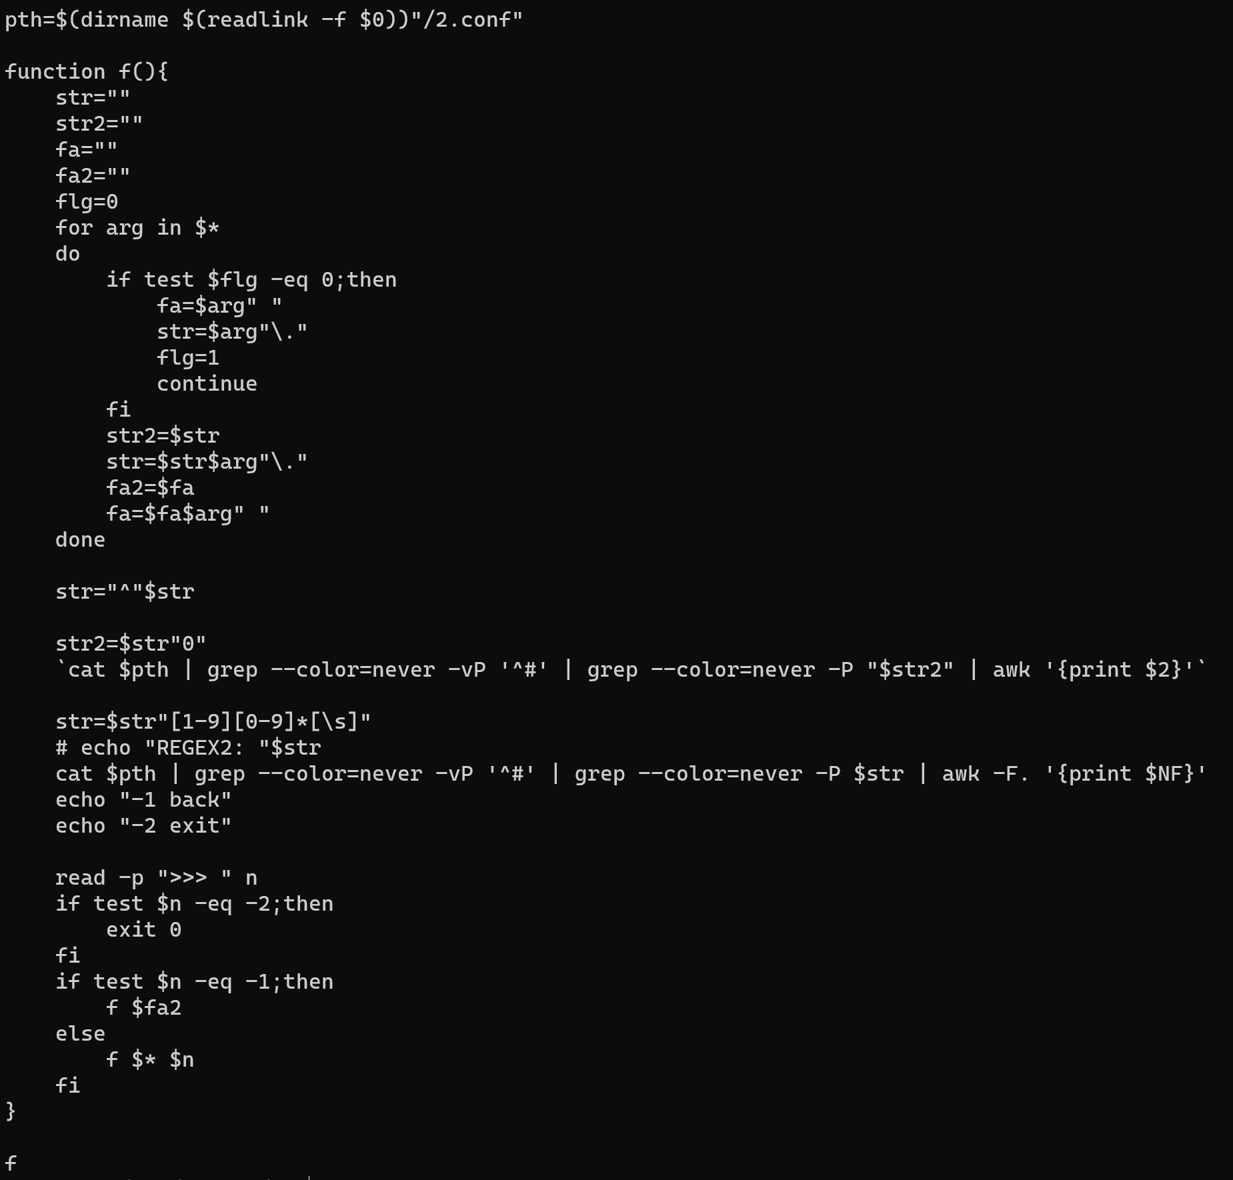

动态生成相关的正则表达式
str：用于显示相关菜单
str2：用于提取出可以执行的指令
fa2，fa：保留菜单的级别 如一级1 二级1 1
flg：保证只进入if一次，设置主菜单
该句是举行相关的指令，如果有人依次输入1 1，查询是否有1.1.0 如果有就执行，否则往下走
这是打印出相关的菜单
如输入1，进入一级菜单：
str=^1.[1-9][0-9]*[\s],
就是先删选出以1.+数字+whitespace字符开头的字符串，以.为分界符，打印出删选出的字符串最后一列：
因为fa2保存的是上一级菜单的参数，如我们进入了菜单1.1 fa2=1，故可以返回上一级菜单

Slide 7
全双工进程通信管道
3.
使用pipe()，进程之间
定义收发消息格式，结构体定义
其中一个进程将键盘上读取信息发送给另一个进程
另一个进程收到后再返回确认消息
使用C语言实现

Slide 8
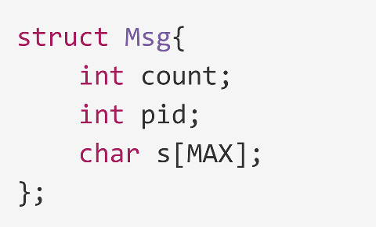
收发消息格式
3.全双工进程通信管道

Slide 9
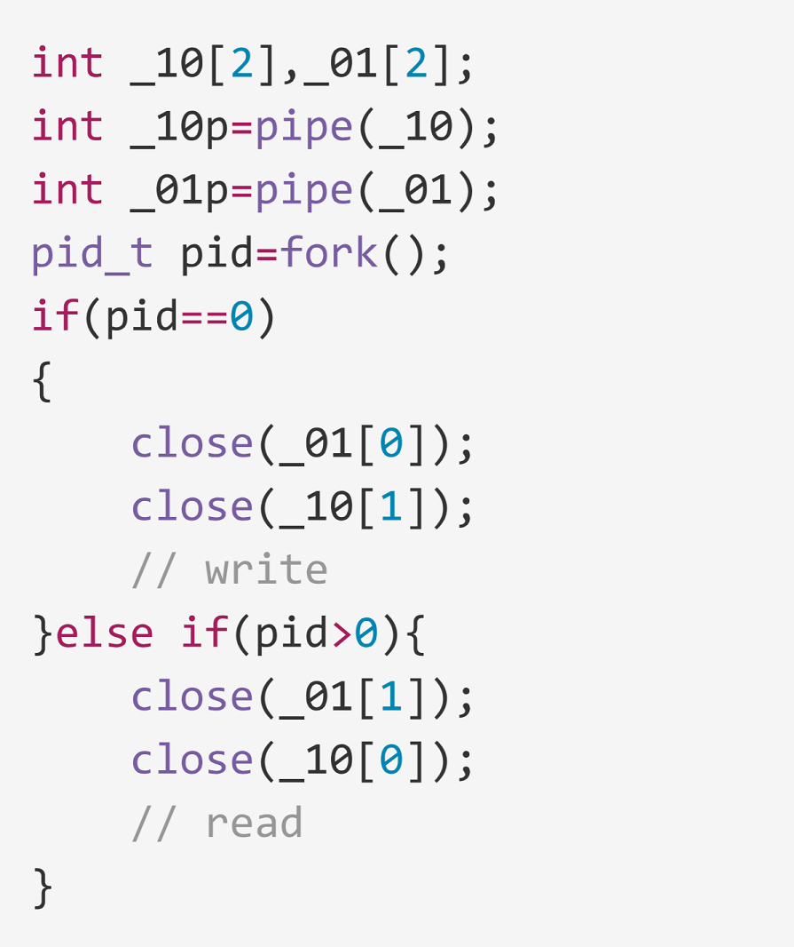

踩坑
3.全双工进程通信管道

Slide 10
socket消息收发测试
4.
客户端根据定义可在单位时间内发送N个请求给服务员
服务员收到消息后给客户端一个确认
服务员统计单位时间内收到的消息个数
用TCP实现
客户端使用单进程或多进程访问服务员
服务员端可用单进程，也可以用多进程

Slide 11
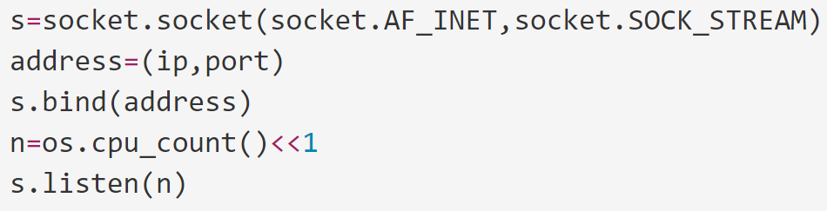
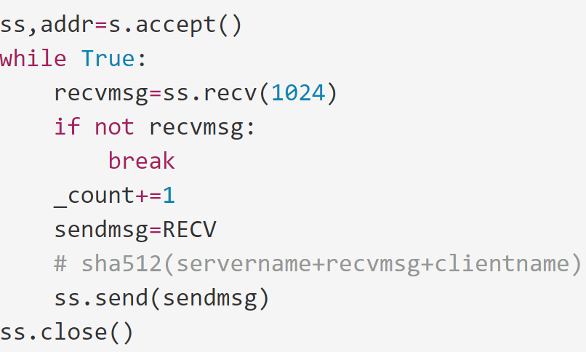
Server
4.socket消息收发测试
n*

Slide 12
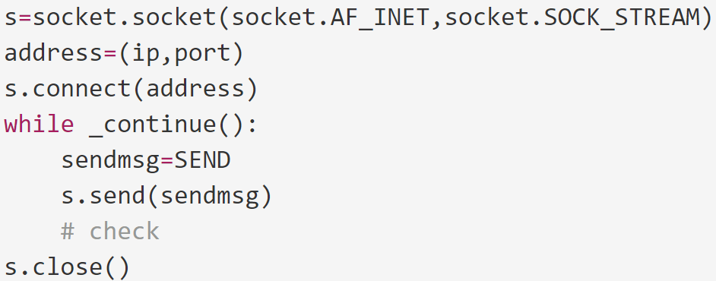
Client
4.socket消息收发测试

Slide 13
My Fake SSH
4.socket消息收发测试
Buffer.
Just a toy.

Slide 14
TCP.Chat
4.socket消息收发测试
Decentralized.
Transferring information without relying on third parties.
Users build server locally.
E2EE (End-to-end Encrypted).
Securing data with asymmetric encryption.
Open source.

Slide 15
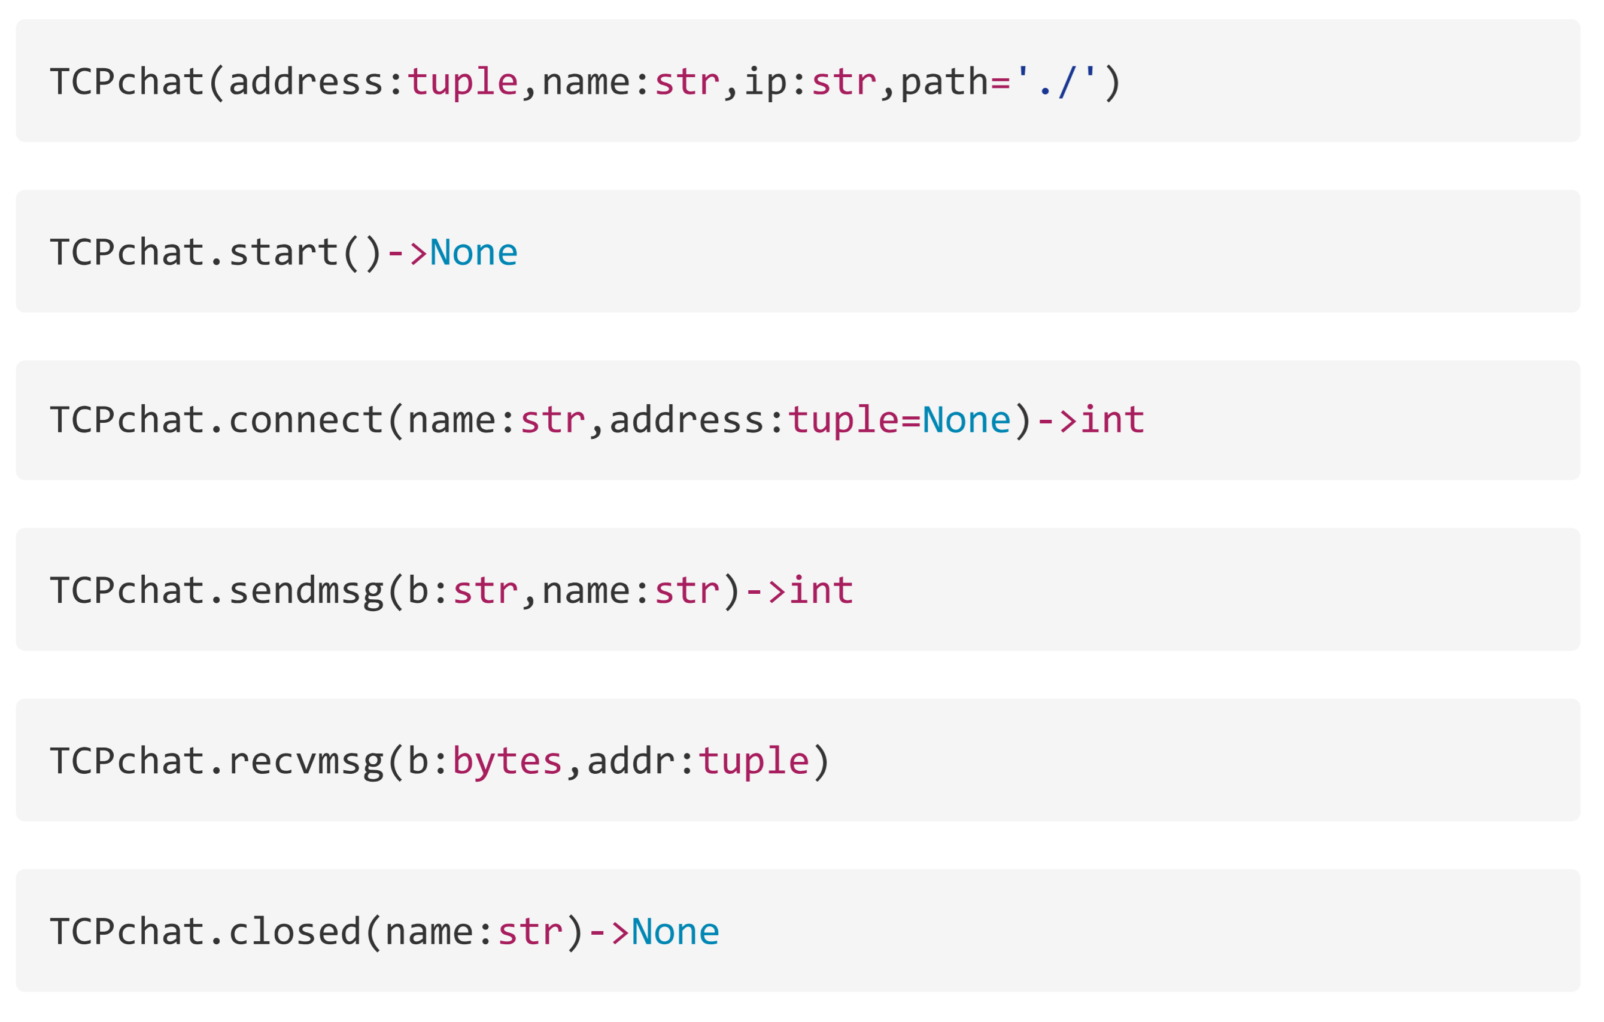
Definition and methods
4.socket消息收发测试

Slide 16
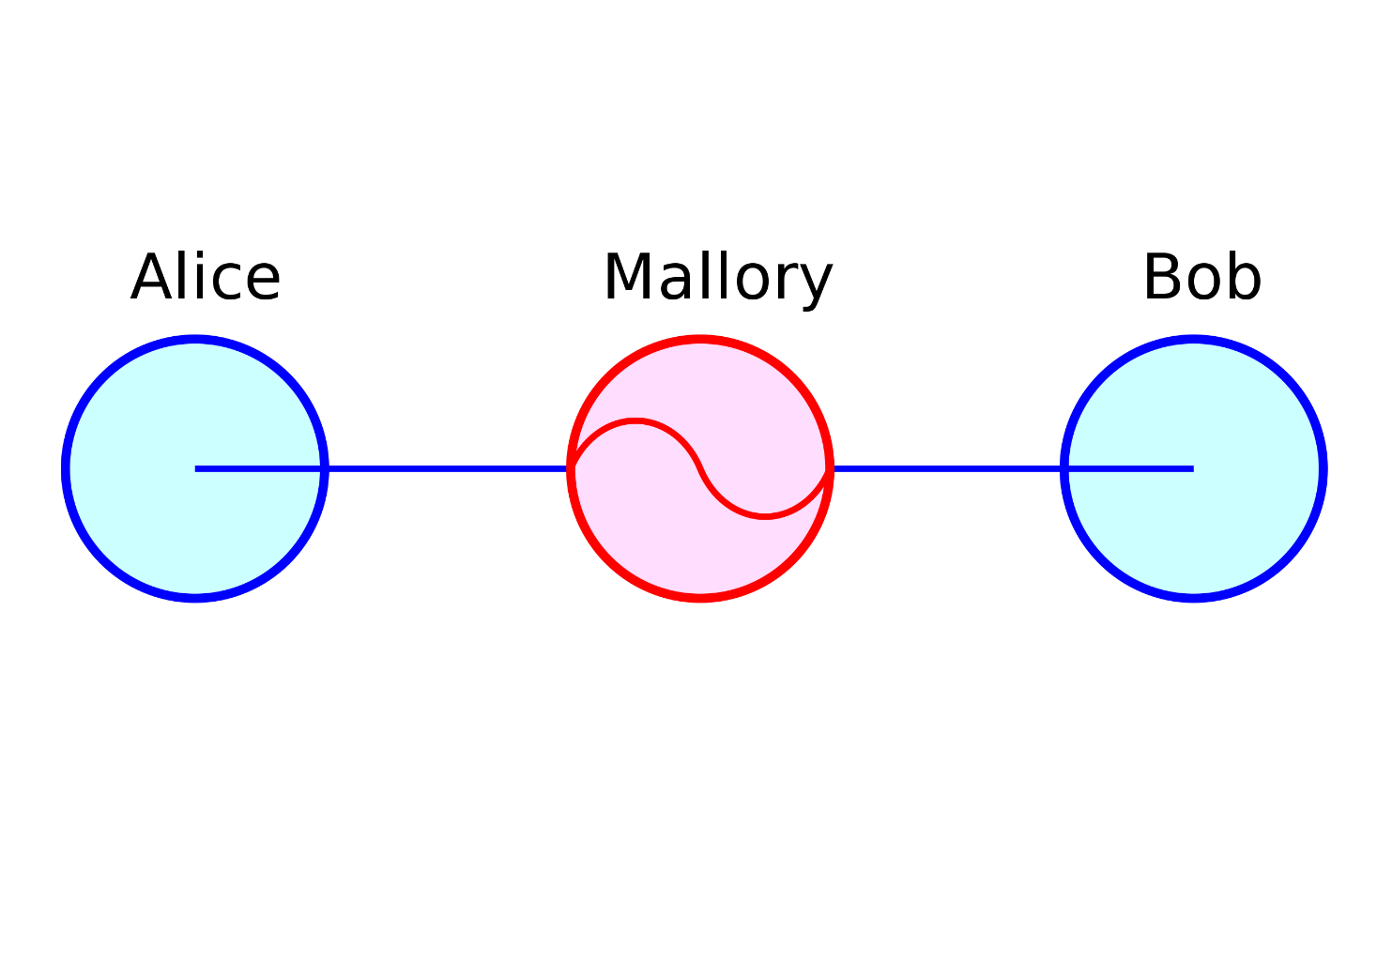
Man-in-the-middle attack
4.socket消息收发测试
Public Key.
Salt.
Friends.
Strangers.

Slide 17
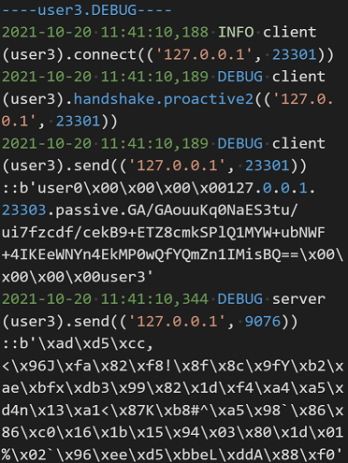
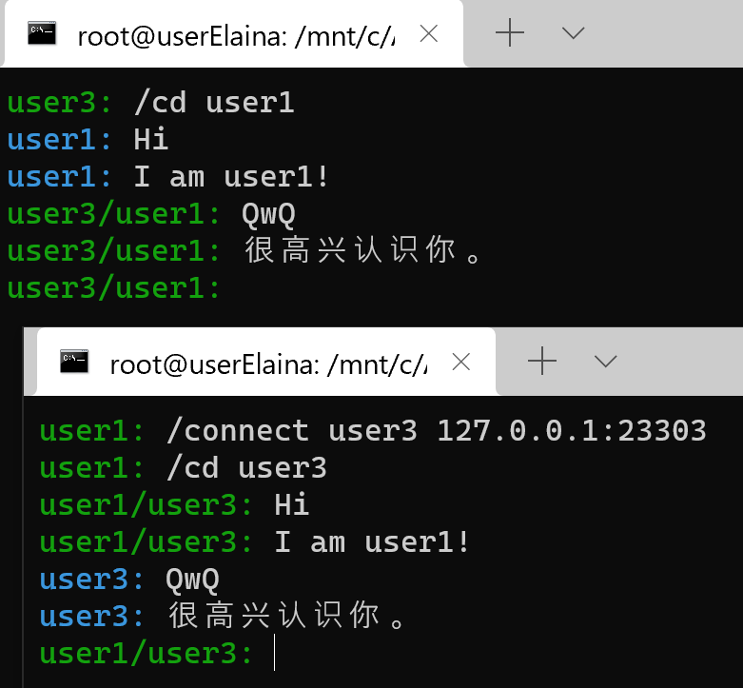
Example
4.socket消息收发测试

Slide 18
谢 谢 大 家

